Slide 1
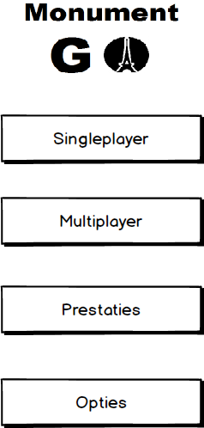

Slide 2
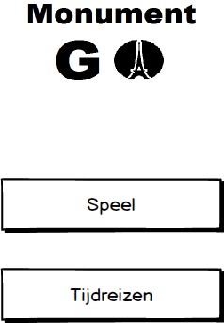

Singleplayer menu

Slide 3
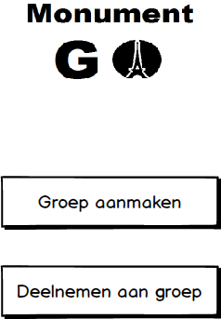
Multiplayer menu

Slide 4
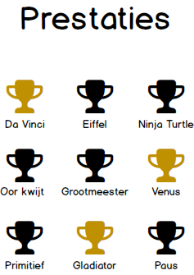
Prestaties

Slide 5
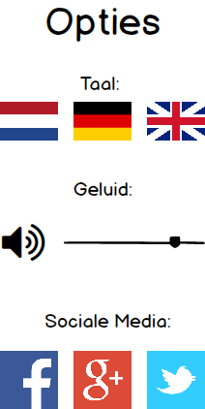
Opties

Slide 6








Spel trefwoorden
4

